Slide 1
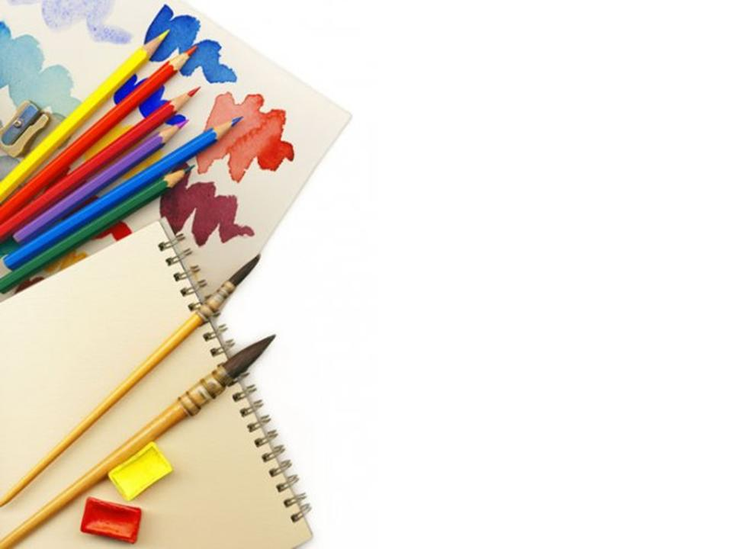
Программа дополнительной образовательной услуги
Изостудия «Разноцветный мир чудес»
Калёкина Е.Н., воспитатель высшей категории МБДОУ Детский сад № 65
г. Тверь
2025 г.

Slide 2
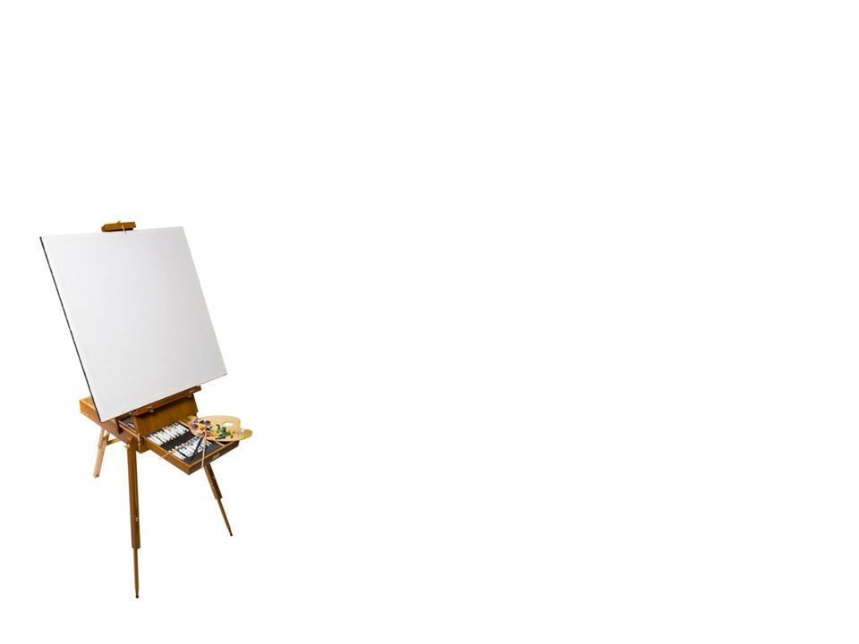
«Мир будет счастлив только тогда, когда у каждого человека будет душа художника».
Роден

Slide 3
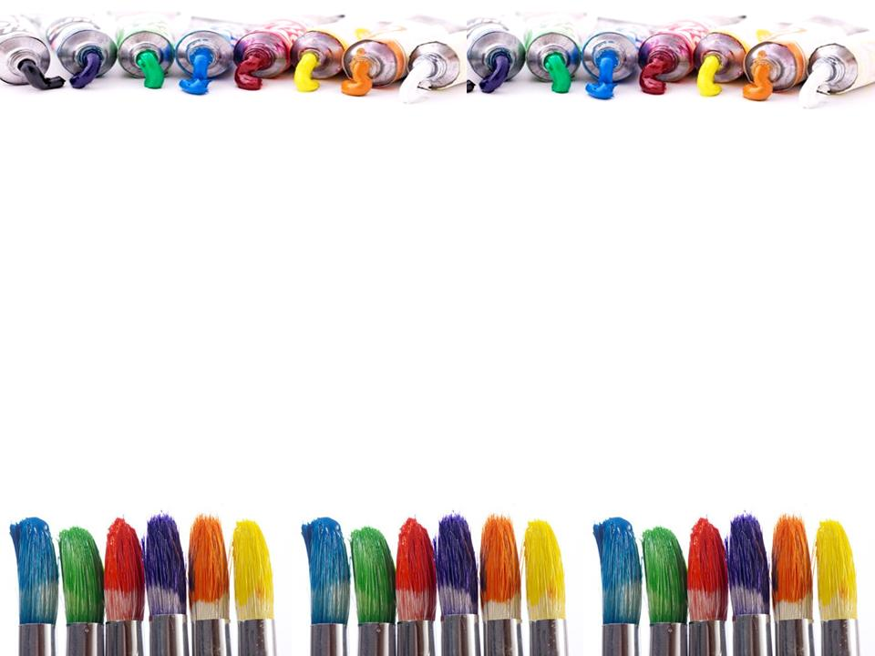
Эти слова можно уверенно отнести ко всем тем, кто своими руками творит свой, неповторимый и причудливый мир. Любая работа требует определённых знаний, практических навыков и умений, но интересным для нас он становится только тогда, когда в этом занятии есть возможность выразить и проявить себя, когда в нём есть место творчеству.

Slide 4
В изостудии занимаются 2 подготовительные группы это дети от 6 до 7 лет, 2 старшие группы это дети от 5 до 6 лет, 1 средняя группа от 4 до 5 лет с различной степенью подготовки. Рисование является одним из важнейших средств познания мира и развития эстетического восприятия, так как оно связано с самостоятельной, практической и творческой деятельностью ребёнка. Дошкольное детство важный период в жизни детей. Именно в этом возрасте каждый ребёнок представляет собой маленького исследователя, с радостью и удивлением открывающего для себя незнакомый и удивительный окружающий мир.

Slide 5
Еще Аристотель писал: «Занятия рисованием способствует разностороннему развитию личности ребёнка» Положительные эмоции составляют основу психического развития и благополучия детей. А поскольку изобразительная деятельность является источником хорошего настроения, следует поддерживать и развивать интерес ребёнка к творчеству. Рисование имеет огромное значение в формировании личности ребёнка. От рисования ребёнок получает лишь пользу. Особенно важна связь рисования с мышлением ребёнка. При этом в работу включаются зрительные, двигательные, мускульно-осязаемые анализаторы. Рисование развивает интеллектуальные способности детей, память, внимание, мелкую моторику, учит думать, соизмерять и сравнивать, сочинять и воображать. Эти занятия приносят малышу много радости.

Slide 6

  Проанализировав авторские разработки, различные материалы и передовой опыт работы с детьми, накопленный на современном этапе отечественными педагогами- практиками, я составила программу, в которой использовала вместе с привычными техниками рисования и нетрадиционные техники рисования, которые демонстрируют необычные сочетания материалов и инструментов. Технология их выполнения интересна и доступна как взрослому так и ребёнку.

Slide 7
  Существует много техник нетрадиционного рисования, их необычность состоит в том, что они позволяют детям быстро достичь желаемого результата. Каждому ребёнку будет интересно рисовать пальчиками, делать рисунок собственной ладошкой, рисовать ватной палочкой, делать оттиск картофелем, морковью и строительным материалом, печатать листьями, ставить на бумаге кляксы и получать забавный рисунок. Каждая из этих техник- это маленькая игра. Их использование позволяет детям чувствовать себя раскованнее, смелее, непосредственнее.

Slide 8
Цель программы:
-Развитие у детей художественно – творческих способностей, посредством нетрадиционных техник рисования.
Актуальность программы:
-Занятия в изостудии позволяют развивать у детей художественные способности, коммуникативные навыки в процессе рисования.

Slide 9
Задачи программы:
1.Образовательные:
Формировать у детей умение изображать доступными им формами выразительности то, что для них интересно или эмоционально значимо.
Создавать условия для освоения цветовой палитры. Учить смешивать краски для получения новых цветов и оттенков.
Формировать духовные качества, эстетический вкус.
2. Развивающие:
Развивать художественно-творческие способности у детей, привычку вносить элементы прекрасного в жизнь.
Развивать мелкую моторику рук.
Развивать фантазию, побуждать создавать новые и необычные композиции, использовать различные материалы для создания композиций.
3. Воспитательные:
Вызвать интерес к различным изобразительным материалам, и желание действовать с ними.
Вовлечь детей в художественную творческую деятельность, приобщить к эстетической культуре.

Slide 10
Задач
Используемые методы:
Иллюстративный (объяснение, сопровождающееся демонстрацией наглядного материала)
Репродуктивный (воспроизводящий)
Проблемный ( педагог ставит проблему и вместе с детьми ищет пути ее решения)
Эвристический ( проблема формулируется детьми ими и предлагаются способы ее решения)

Slide 11
Материалы:
Акварельные краски
Гуашь
Восковые мелки
Свеча
Ватные палочки
Поролон
Целлофан
Текстиль
Соль
Мыло
Трафареты
Нитки
Стаканы для воды
Кисти разных размеров
Мелкие камни

Slide 12
Результат в конце года:
Дети приобрели практические навыки и умения по работе с различными изобразительными материалами.
У детей появился интерес к изобразительному творчеству, развился художественный вкус.
Дети имеют представление об изобразительных техниках, различают техники изображения.
Дети приобрели трудовые умения и навыки в овладении традиционным мастерством.

Slide 13
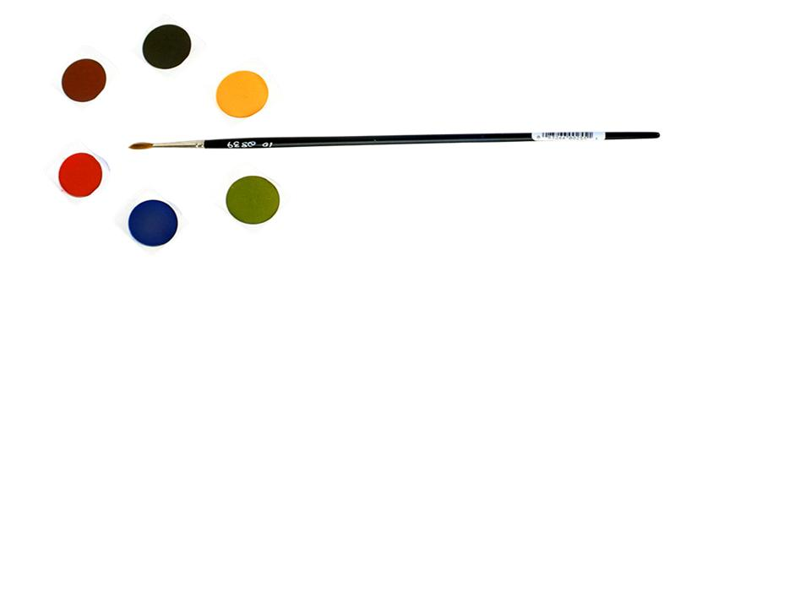
Дети любят рисовать, важно вовремя простимулировать это желание и развить творческие способности.

Slide 14

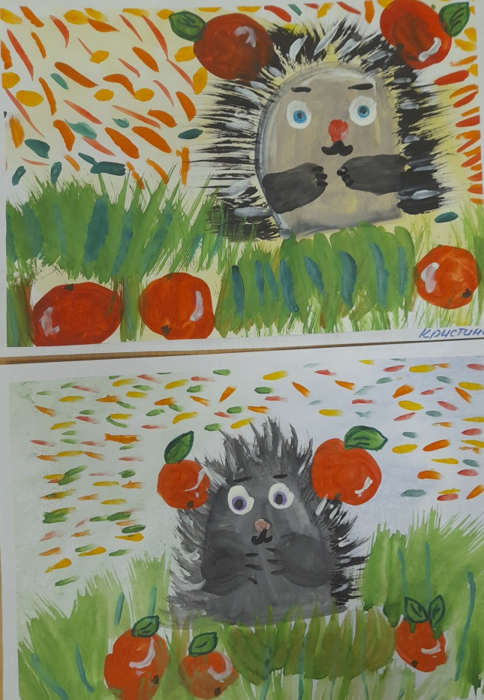
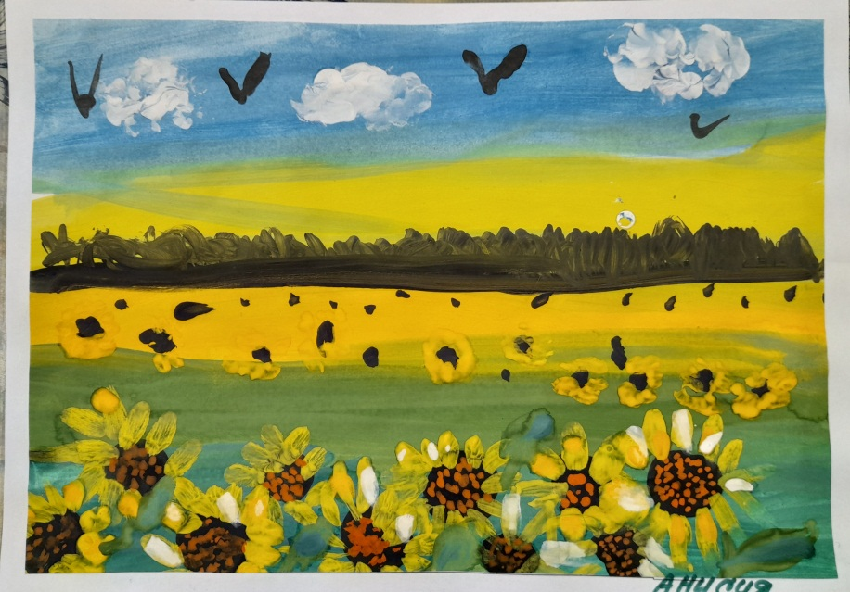

«Воспоминания о лете.»

Slide 15
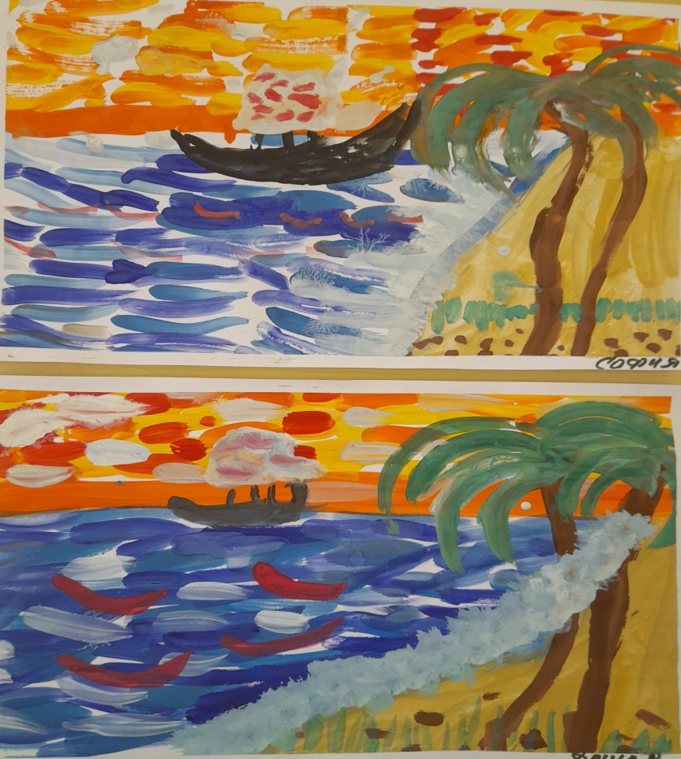

Slide 16
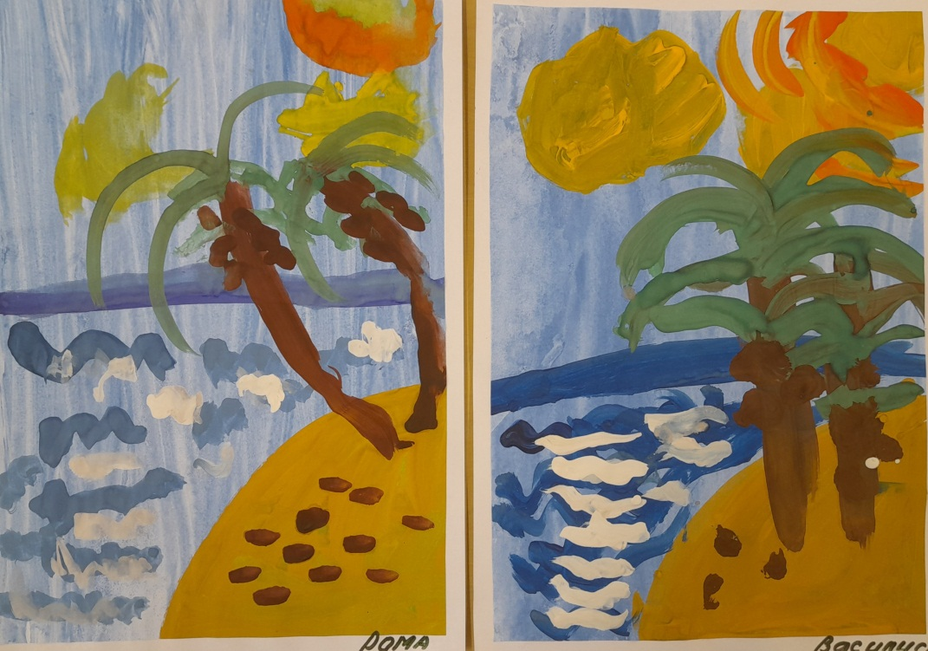
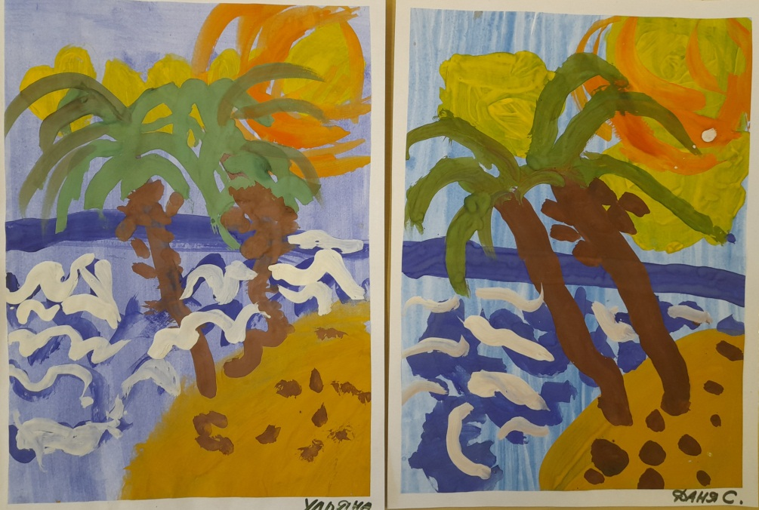
«Воспоминание о лете.»

Slide 17
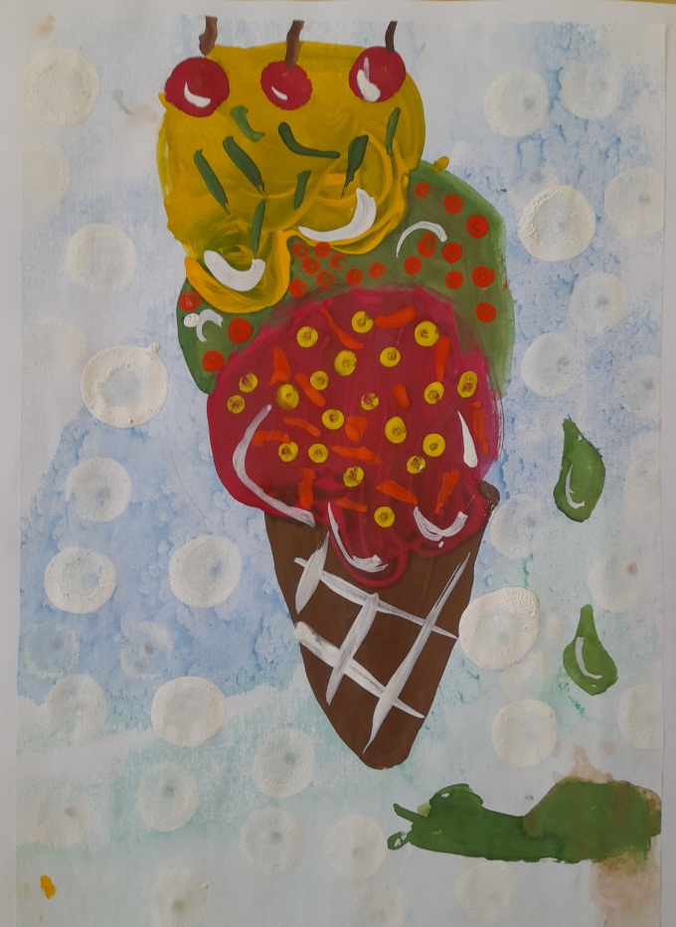
«Вкусное мороженое»

Slide 18
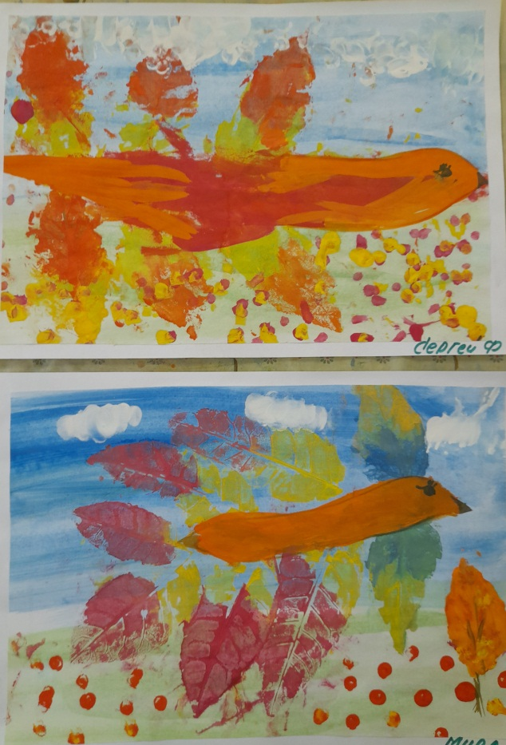
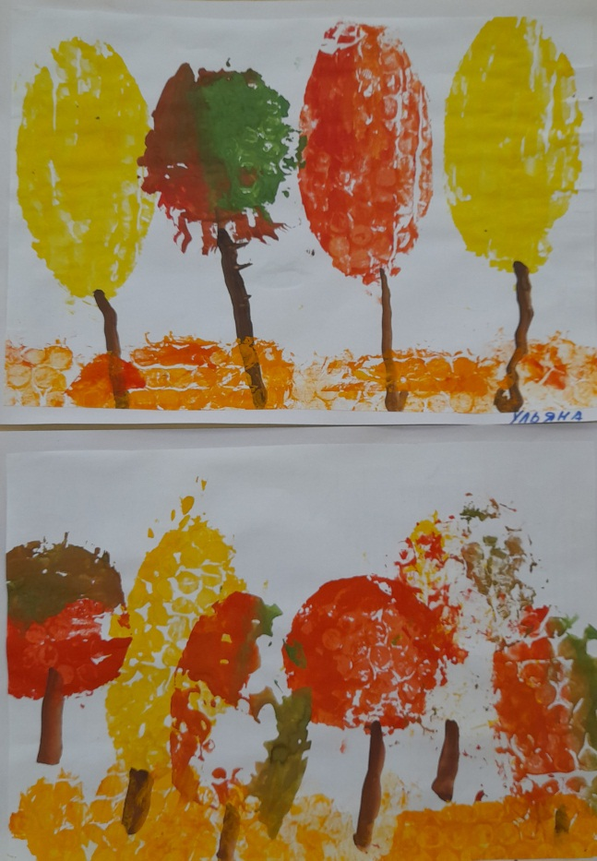
«Нетрадиционные техники рисования , печатание листьями.»

Slide 19
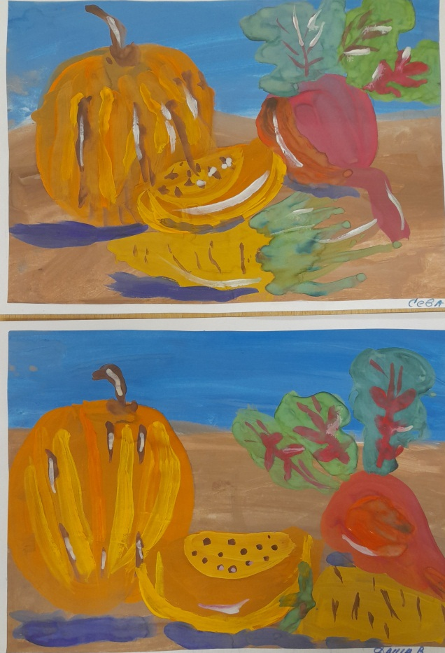
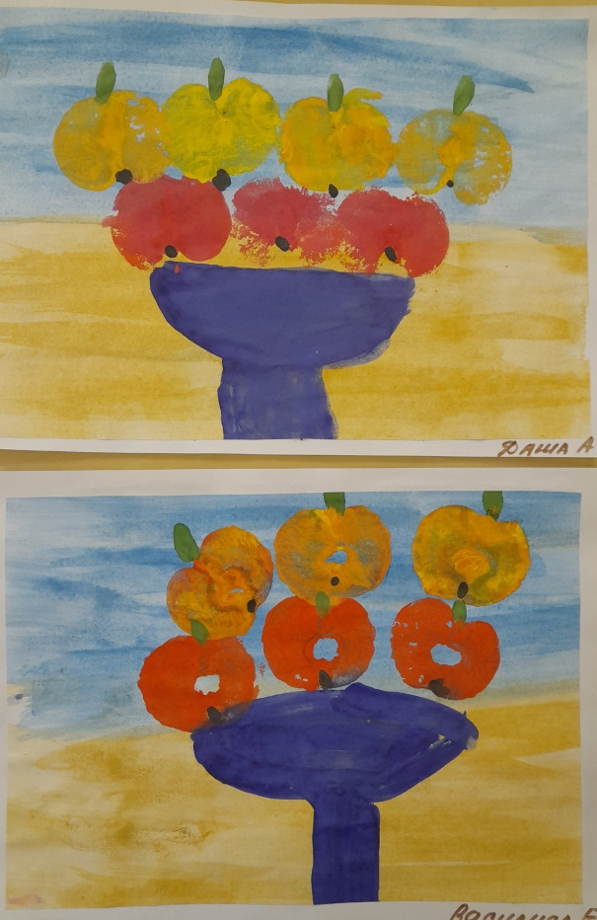
Натюрморт «Осенние дары»

Slide 20
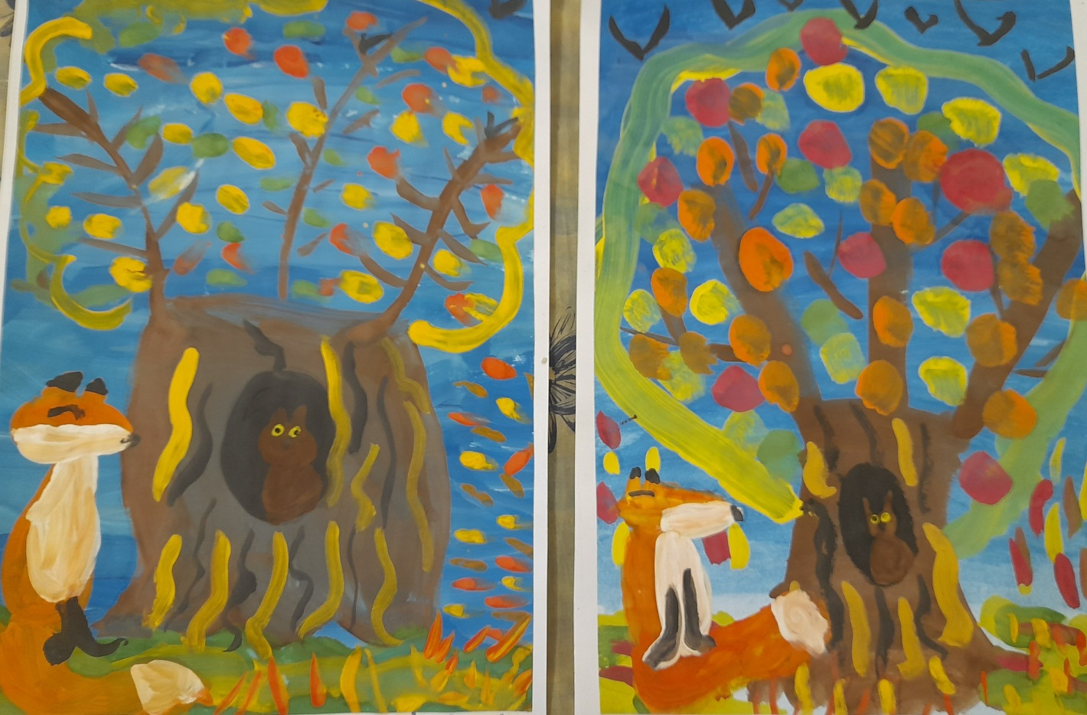
«Осень в лесу».

Slide 21
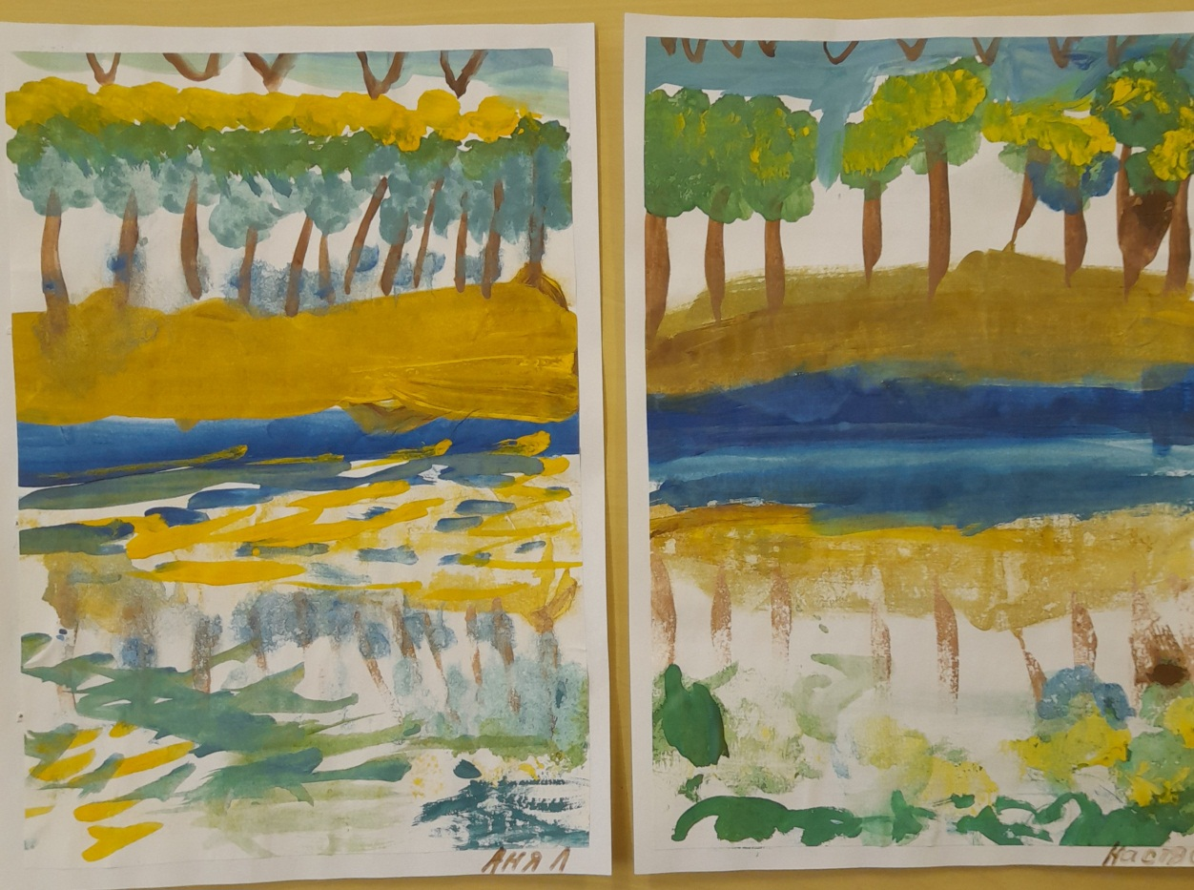
«Золотая осень .Монотипия»

Slide 22
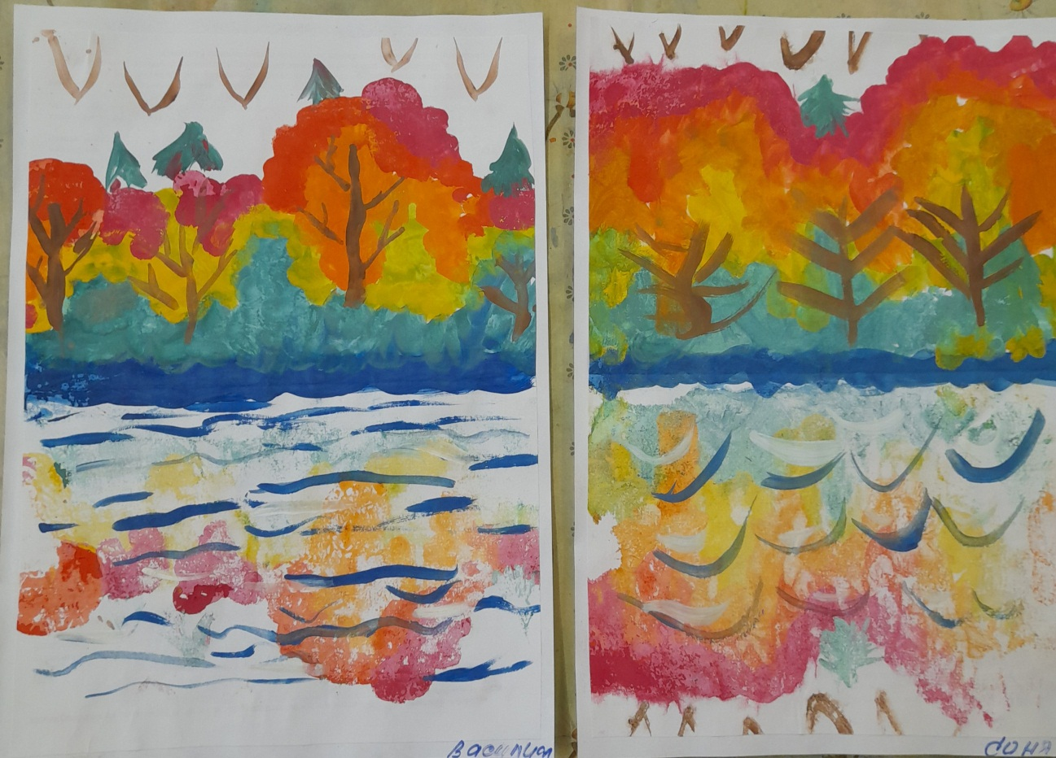
«Золотая осень. Монотипия»

Slide 23
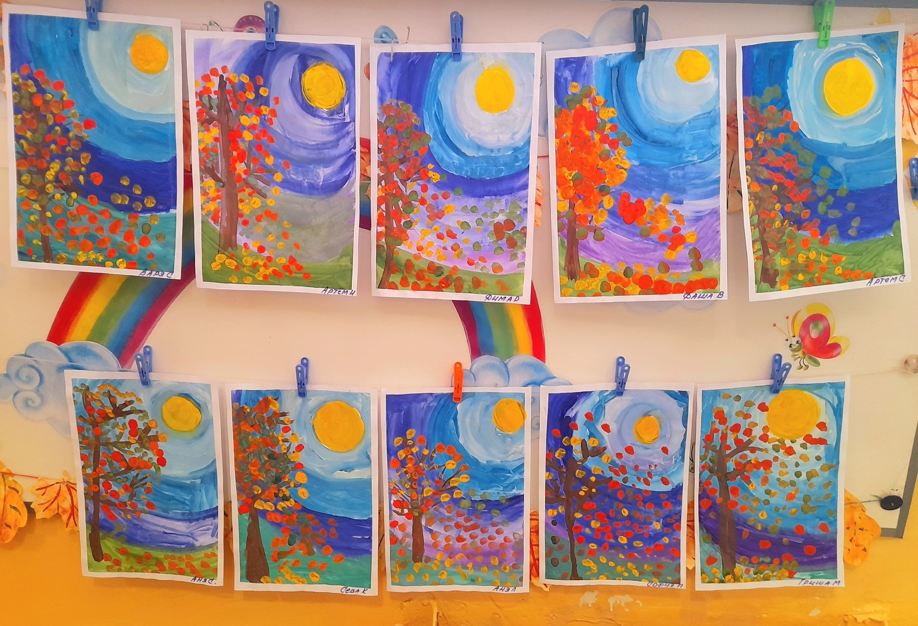
«Листопад.»

Slide 24
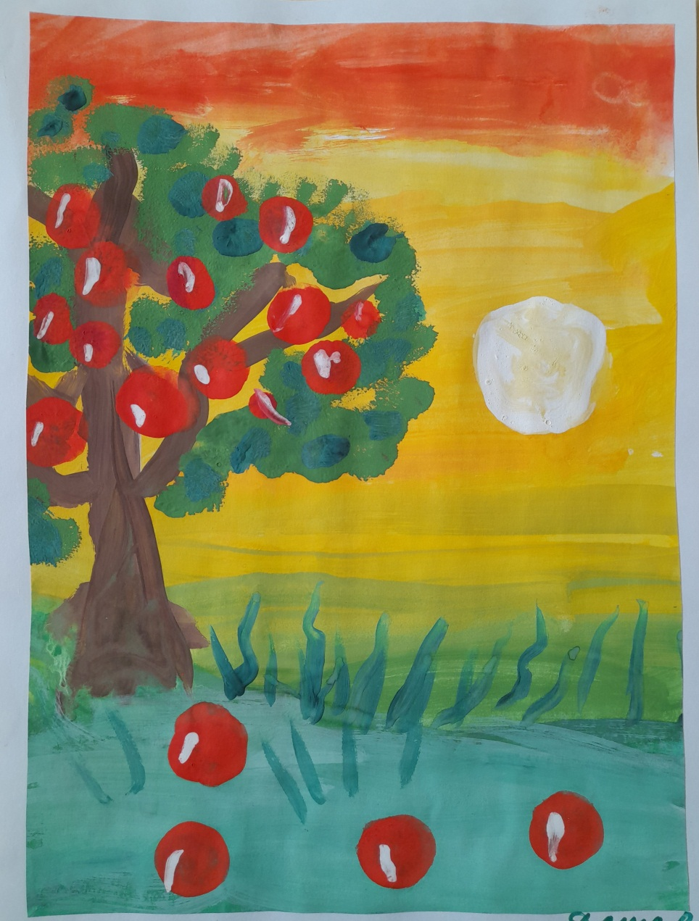
«Щедрая осень.»

Slide 25
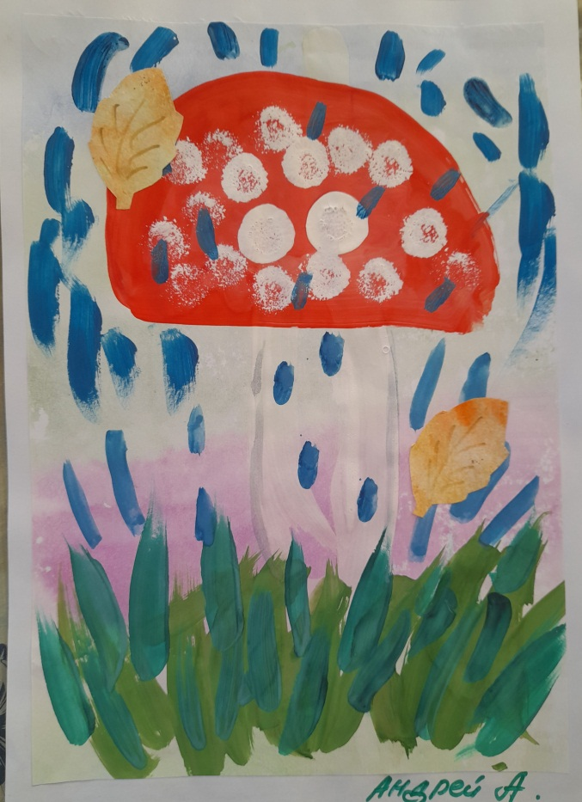
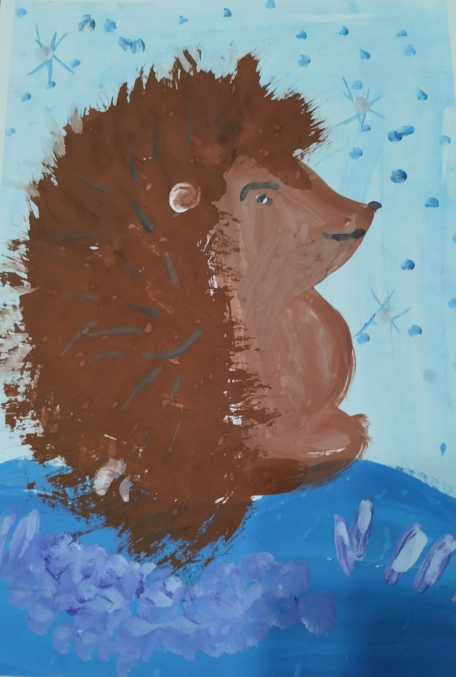

Slide 26
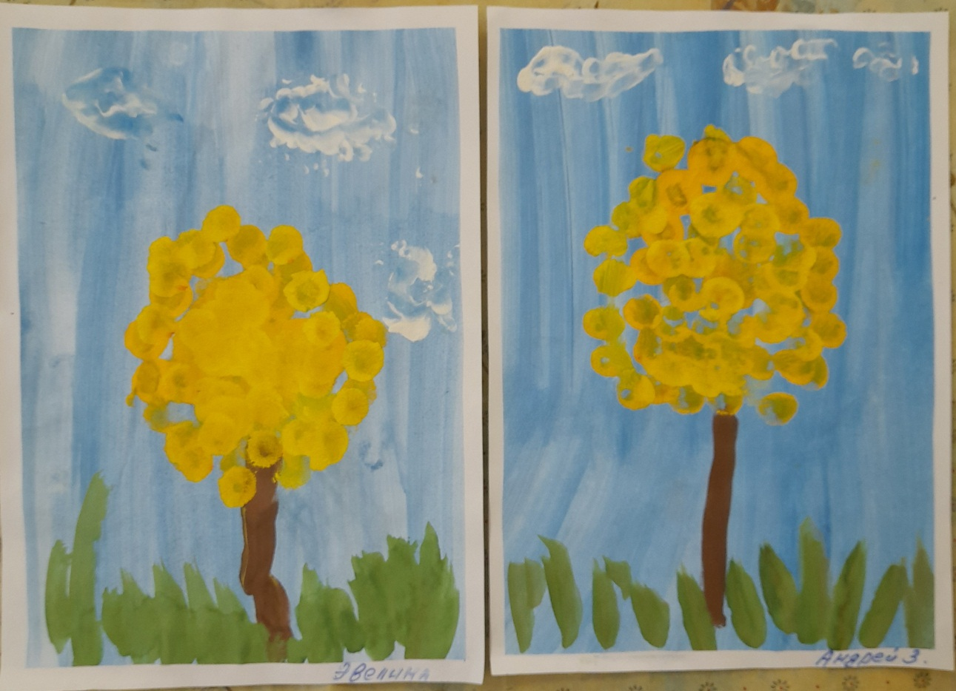
«Осеннее дерево. Печатание тычком.»

Slide 27
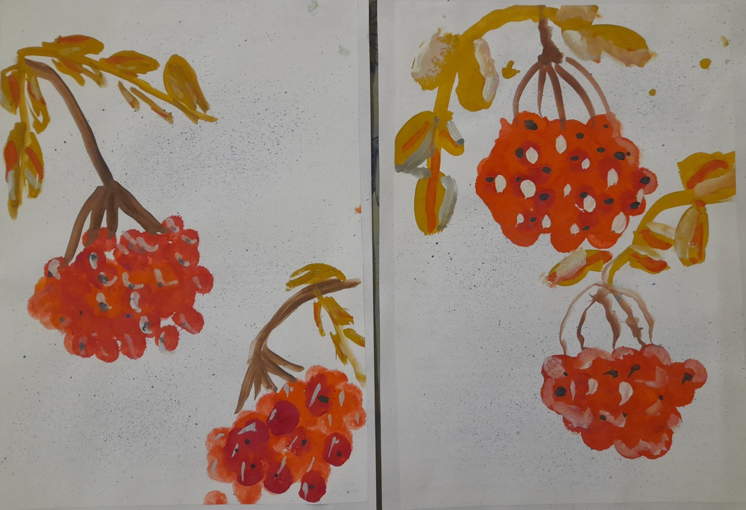
«Алые кисти рябин…»

Slide 28
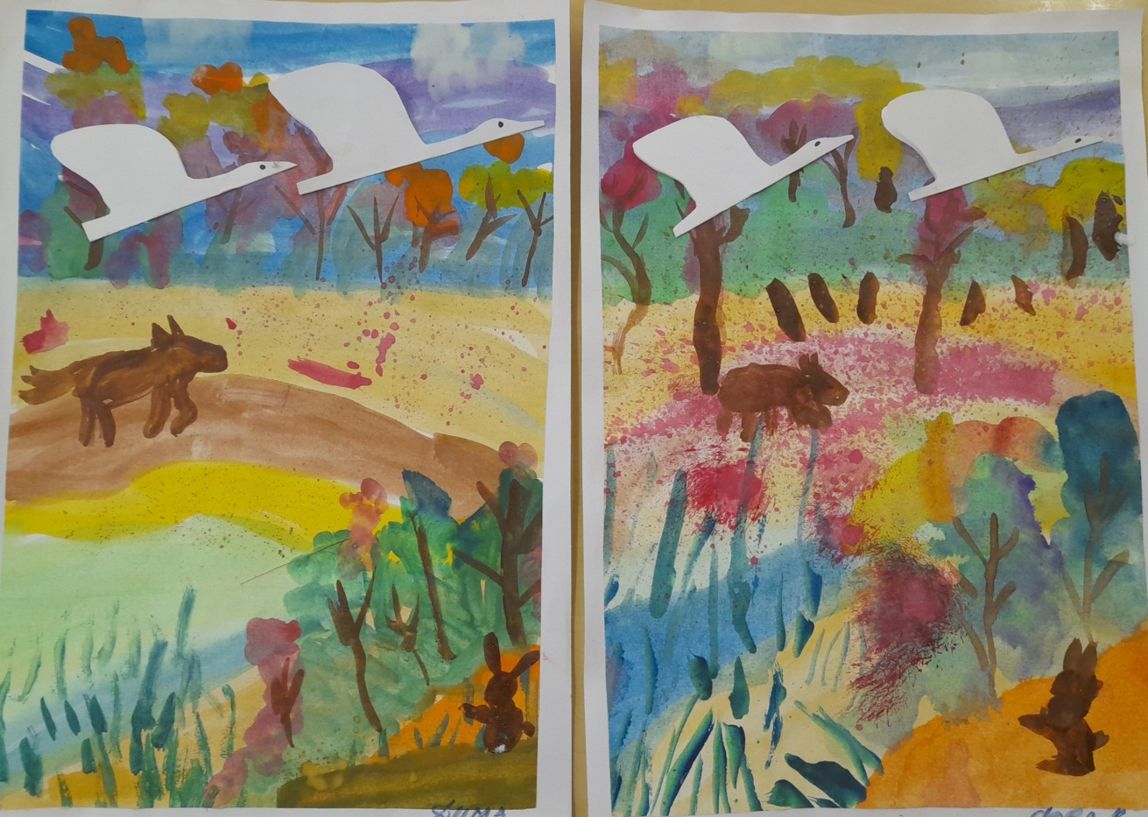
Аппликация + рисование акварелью «Журавли»

Slide 29
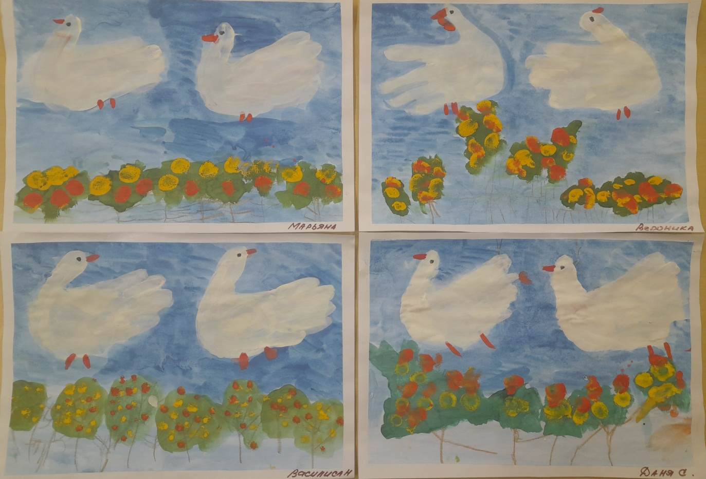
Рисование ладошкой «Гуси летят на юг»

Slide 30
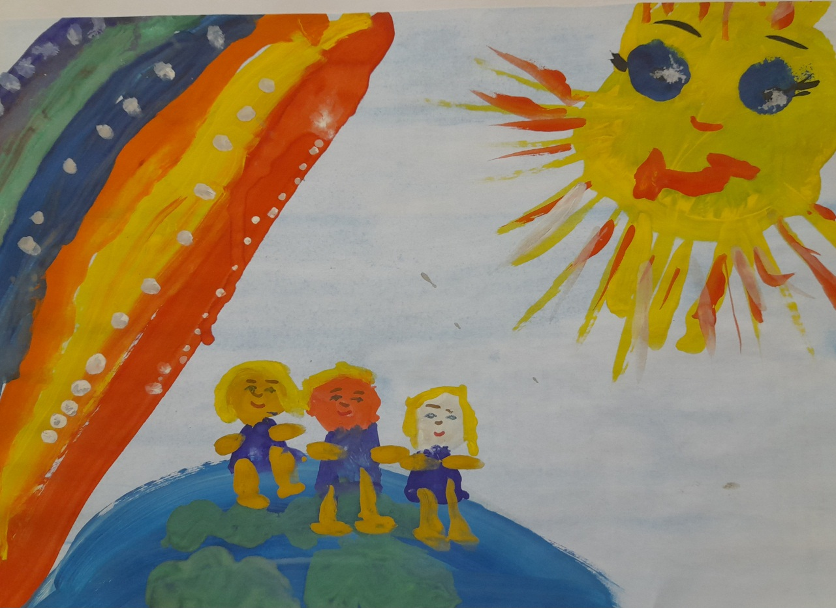
«День народного единства»

Slide 31
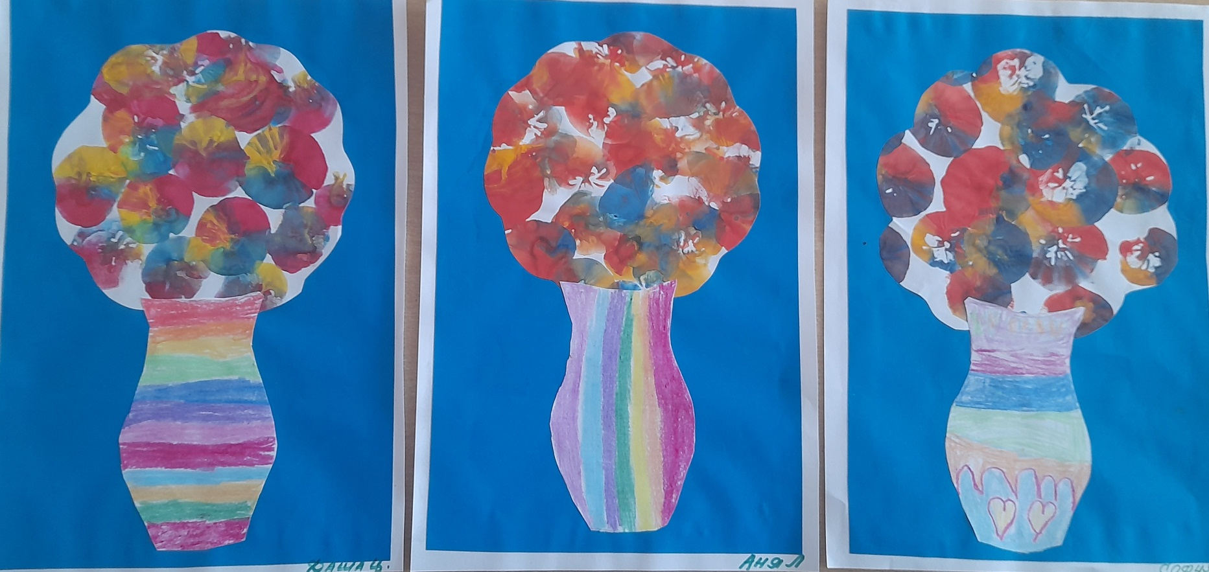
«Праздничная открытка ко Дню Матери», рисование воздушным шариком.

Slide 32
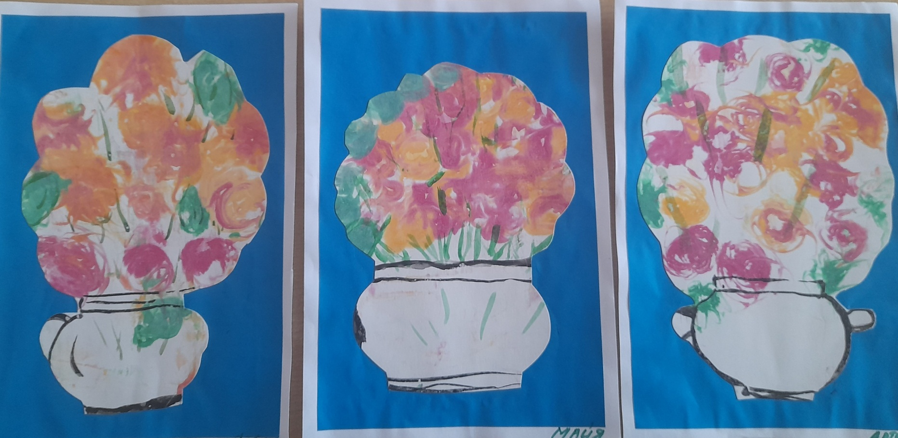
«Праздничная открытка ко Дню Матери», рисование на пене для бритья

Slide 33
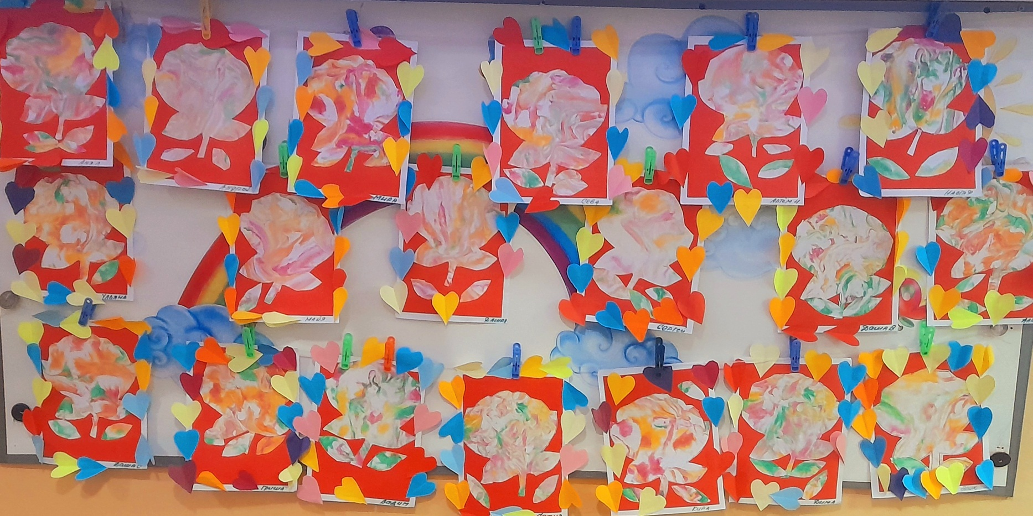

Slide 34
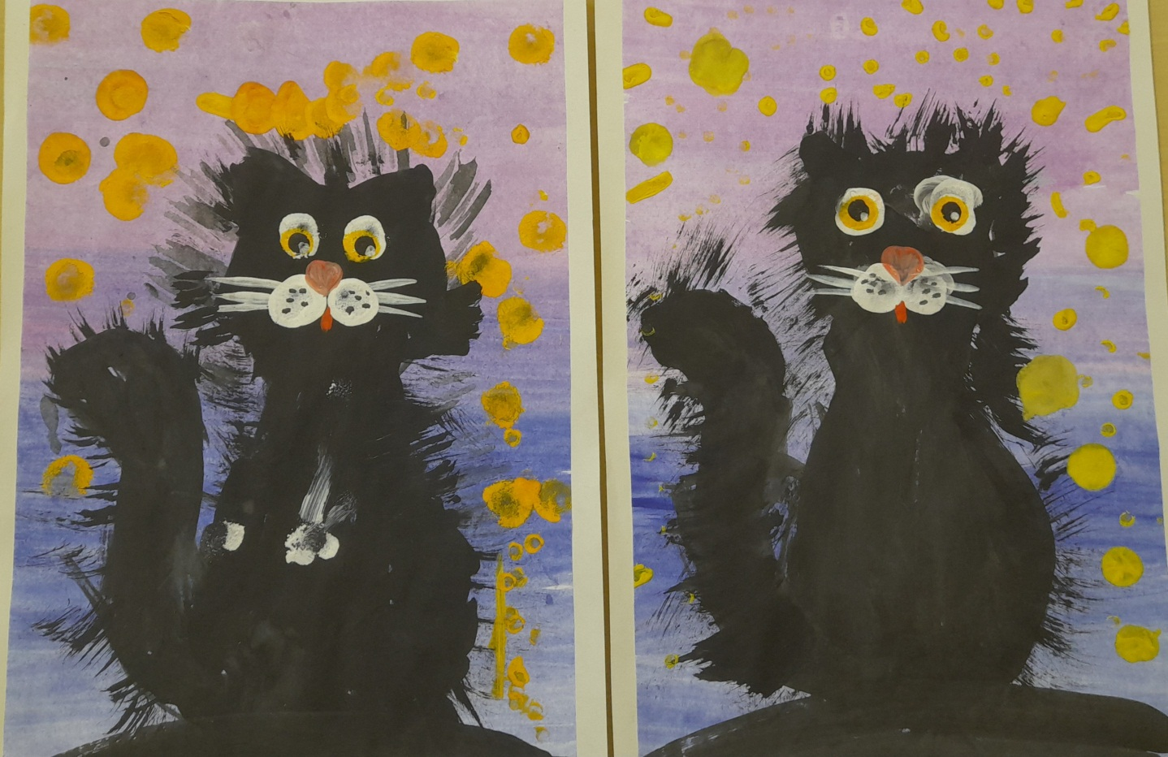

Slide 35
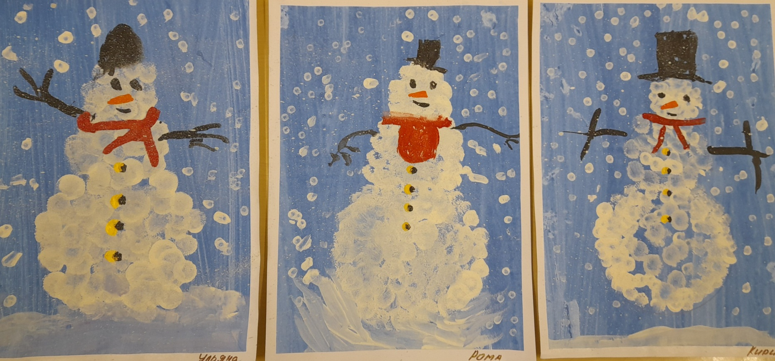
«Весёлые снеговики», рисование тычком.

Slide 36
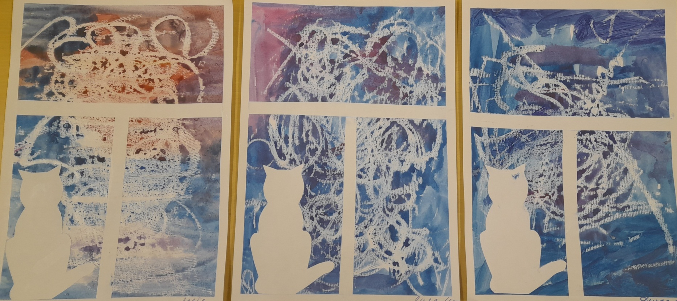
«Кот в окне», рисование свечой + акварель.

Slide 37
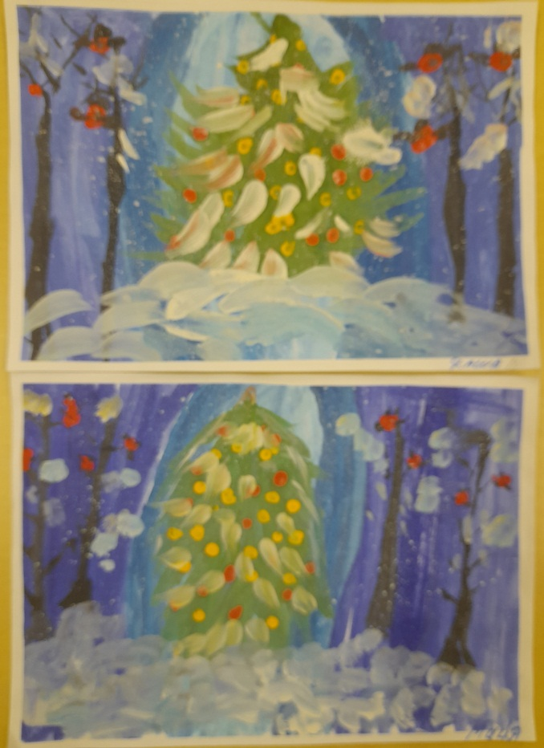
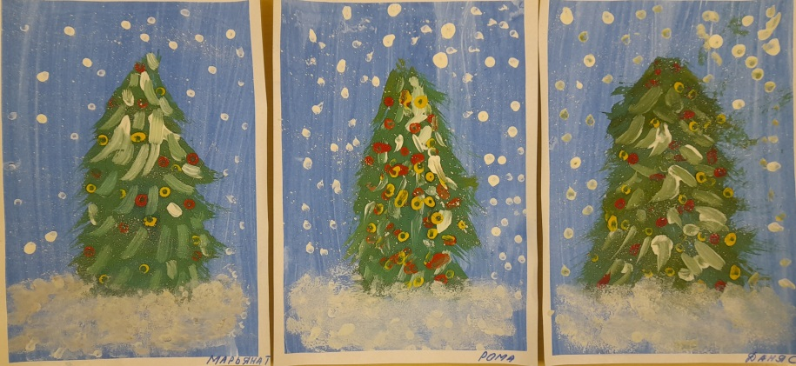
«Новогодняя ёлочка»

Slide 38
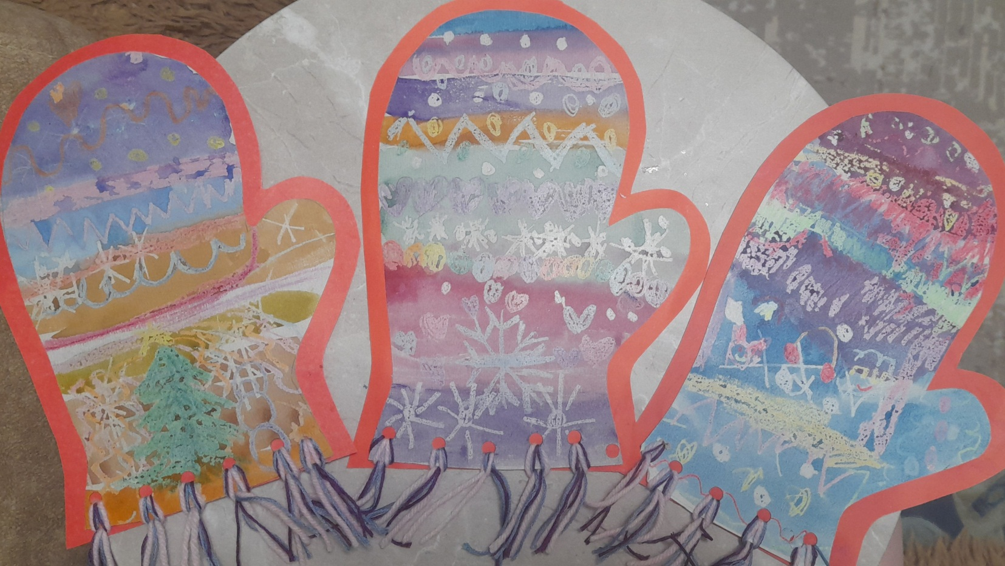
«Варежка Деда Мороза», рисование восковыми мелками+ акварель.

Slide 39
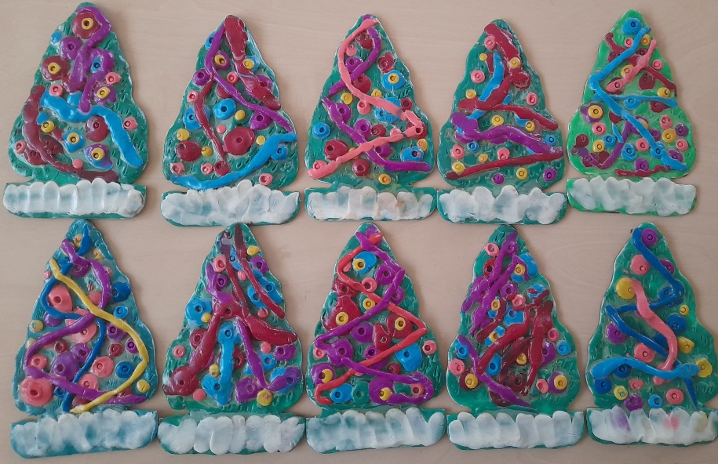
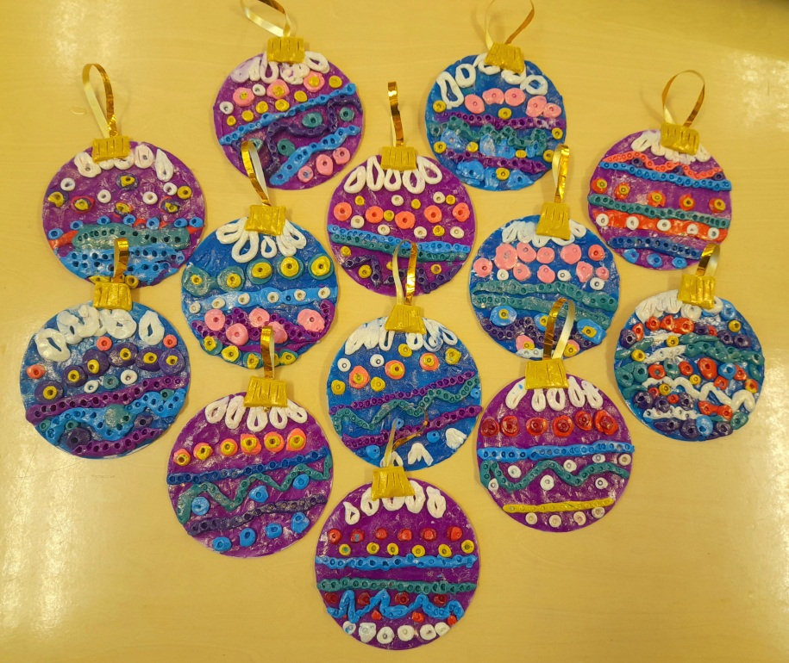
Пластилинография «Ёлочные игрушки»

Slide 40
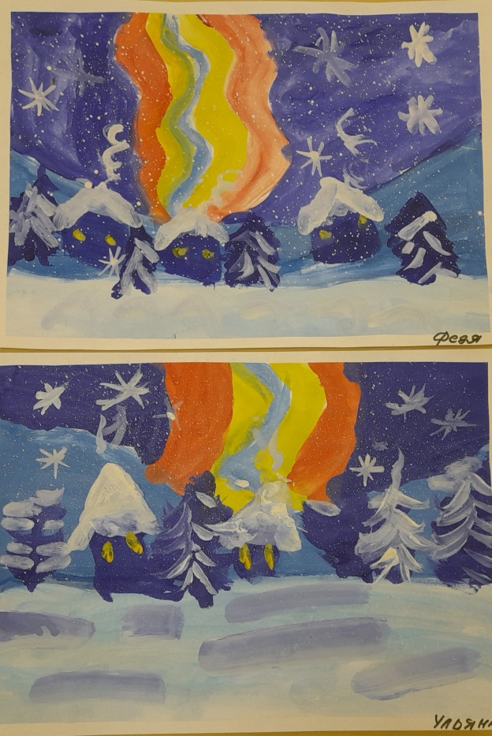
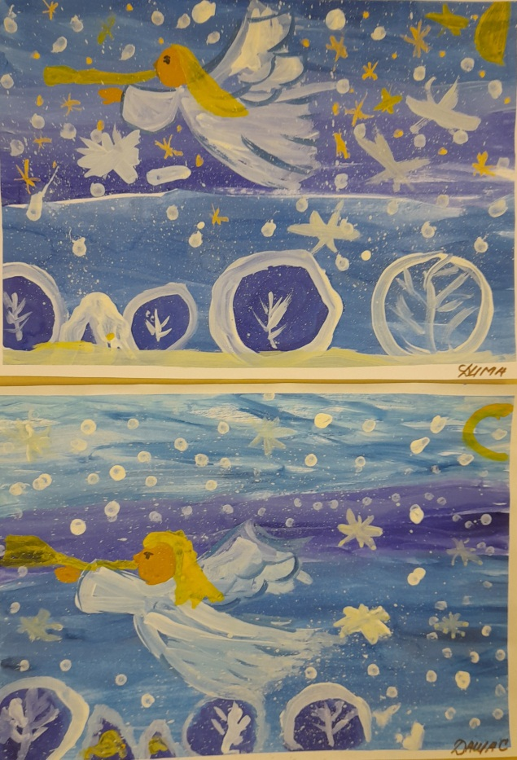
«Сказочное Рождество.»

Slide 41
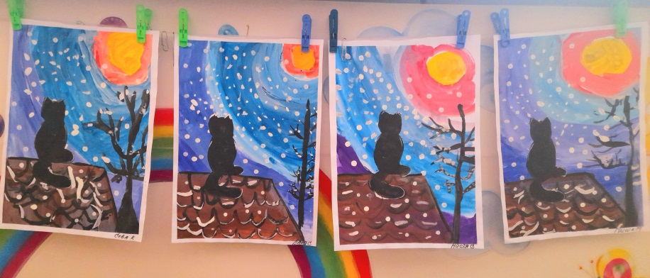
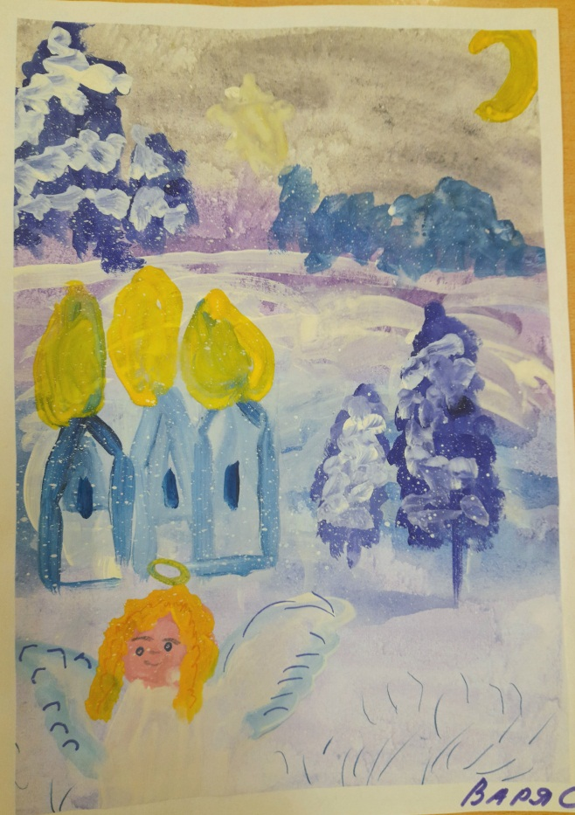

Slide 42
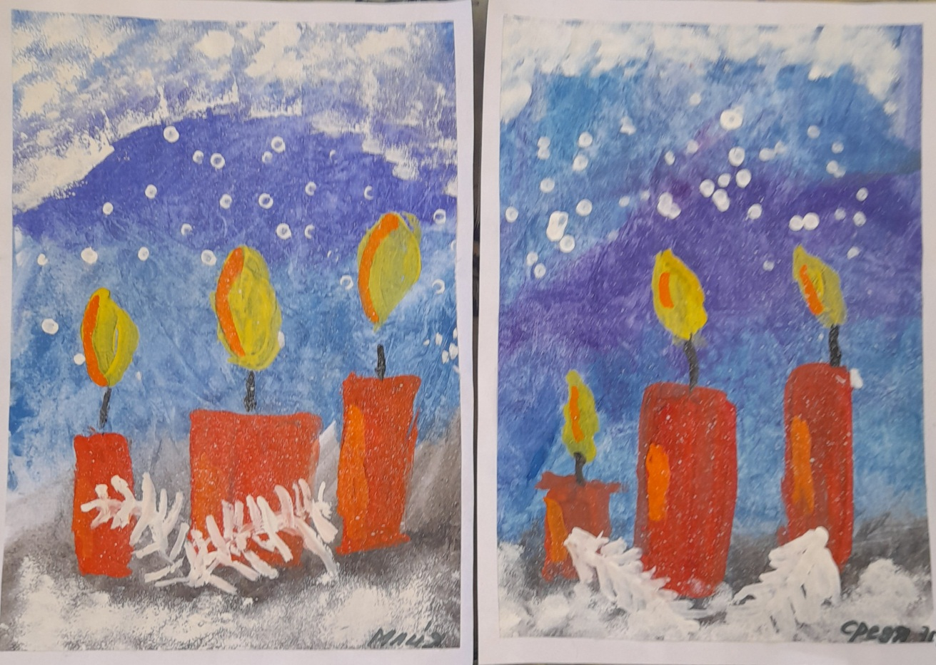

Slide 43
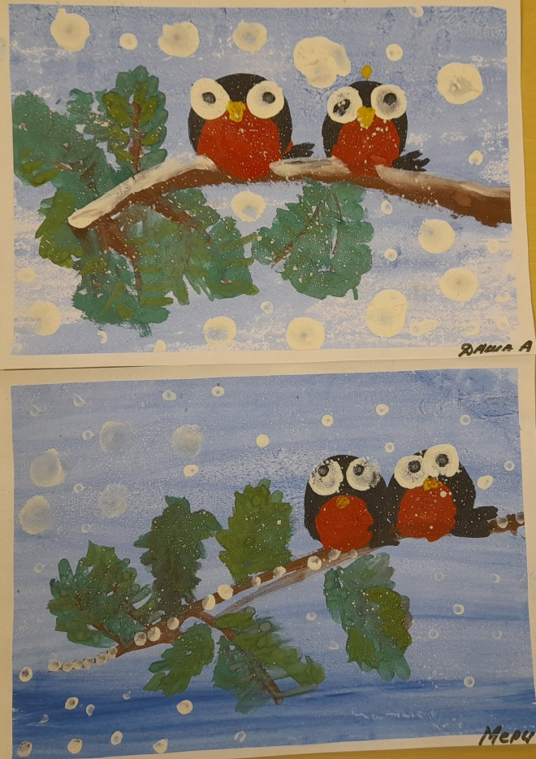
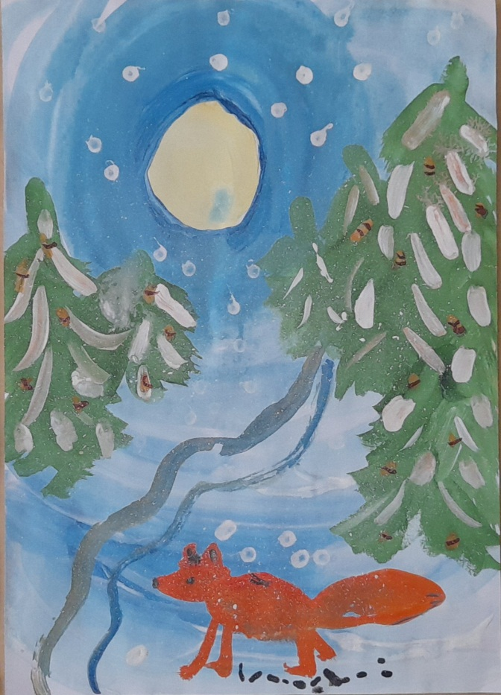
«В зимнем лесу.»

Slide 44
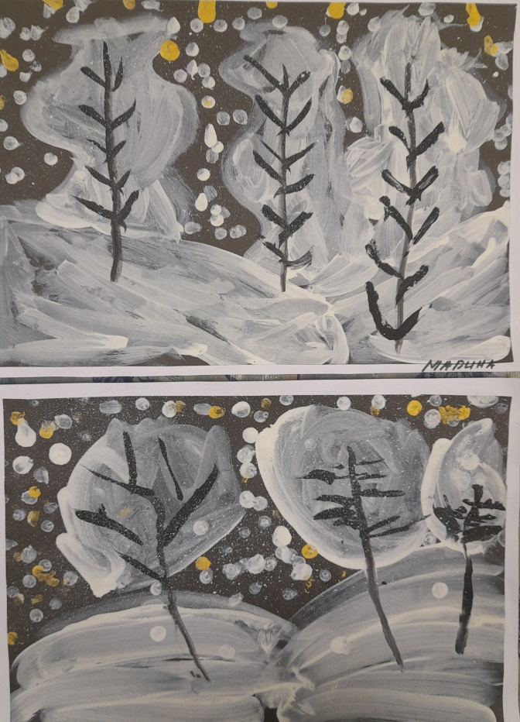
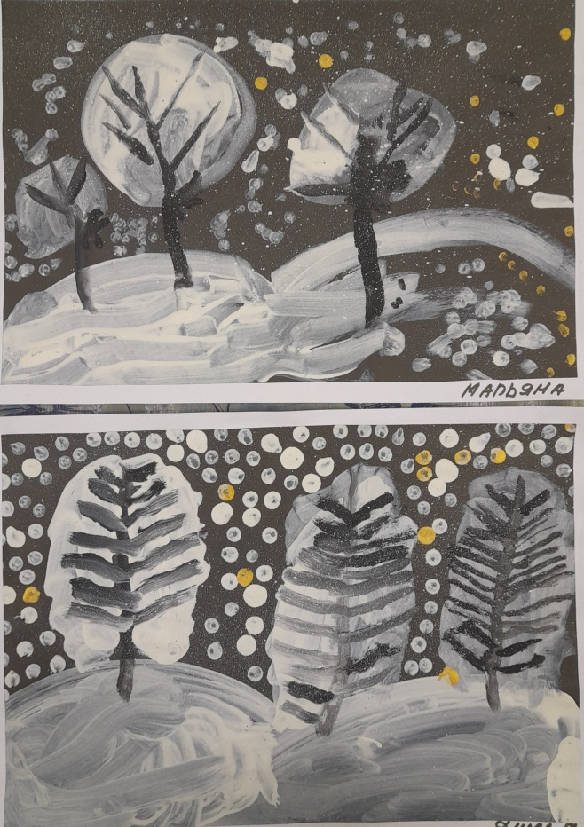
«Зимний вечер», рисование ватной палочкой.

Slide 45
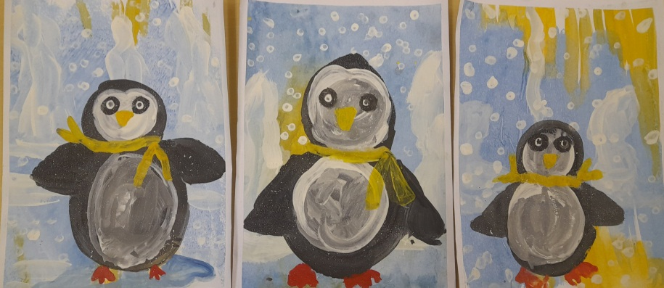
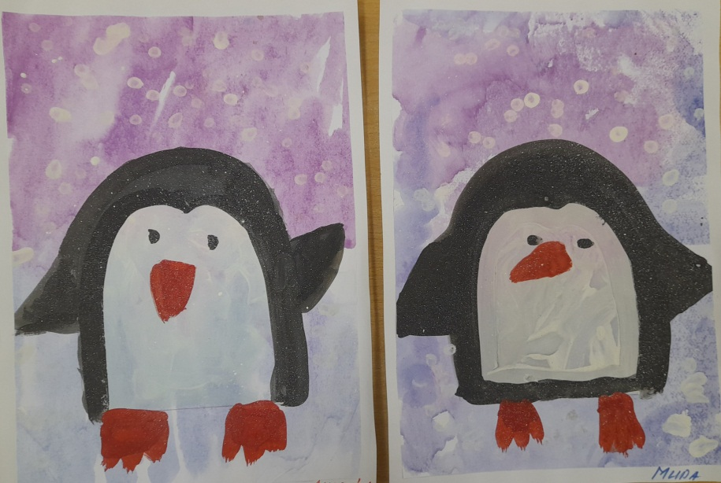
«Весёлые пингвины.»

Slide 46
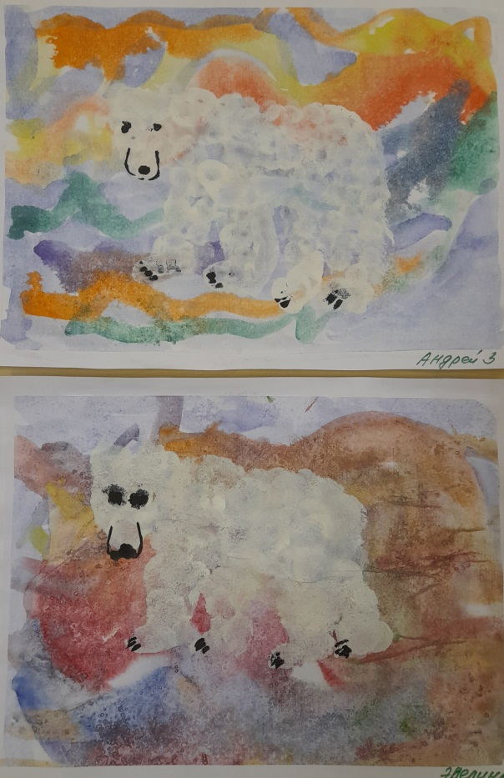
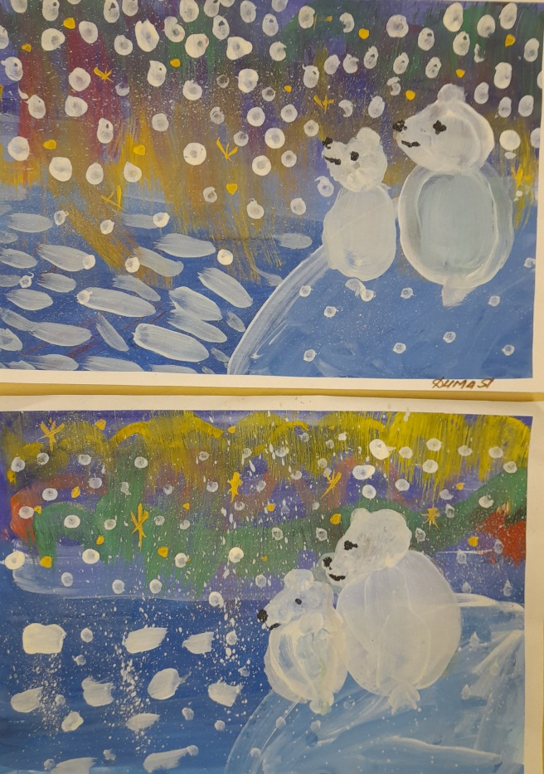
«Белые медведи и северное сияние», рисование по- мокрому листу бумаги.

Slide 47

«Совушки», рисование бумажной втулкой.

Slide 48

«Зимние узоры», рисование манкой по клею ПВА.

Slide 49

«Городские мотивы»

Slide 50

«Зимняя дорога»

Slide 51

«Чародейка- зима»

Slide 52



Slide 53

«Динозавр»

Slide 54

«Лебеди на пруду»

Slide 55


«День Защитника Отечества»

Slide 56



Slide 57


« Ранняя весна»

Slide 58


«Проводы зимы. Масленица»

Slide 59


«Мамин портрет», «Цветы для мамы» рисование (оттиск) целлофановым пакетом

Slide 60


Slide 61

«Водяные черепашки»

Slide 62


«Подводный мир»

Slide 63


«Дельфины», « Медузы».

Slide 64

« 12 апреля-День космонавтики»

Slide 65



Slide 66

«Эти забавные животные»

Slide 67

«Светлая пасха»

Slide 68


Slide 69


« 9 Мая – День Победы»

Slide 70



Slide 71


«Красавица весна!»

Slide 72


Slide 73


«Весенние цветы!»

Slide 74

Творческий процесс - это настоящее чудо. Понаблюдайте, как дети раскрывают свои уникальные способности и за радостью, которую им доставляет созидание. Здесь они начинают чувствовать пользу творчества и верят, что ошибки - это всего лишь шаги к достижению цели, а не препятствие, как в творчестве, так и во всех аспектах их жизни. Детям лучше внушить: "В творчестве нет правильного пути, нет неправильного пути, есть только свой собственный путь

Slide 75

Рекомендации педагогам
1) Используйте различные формы художественной деятельности : коллективное творчество , игровую и самостоятельную деятельность детей по освоению нетрадиционных техник рисования.
2) Соблюдайте систему использования нетрадиционных техник рисования при планировании занятий по изобразительной деятельности .
3) Учитывайте возрастные и индивидуальные особенности детей.
4) Повышайте свой профессиональный уровень и мастерство через ознакомление и овладение новыми нетрадиционными методами изображения.

Slide 76
СПАСИБО ЗА ВНИМАНИЕ!

